Slide 1
ASISTENT ZUBNÍHO TECHNIKA
ČTYŘLETÝ STUDIJNÍ OBOR S MATURITOU
DENNÍ FORMA VZDĚLÁNÍ
KÓD OBORU VZDĚLÁNÍ 53-44-M/03

Slide 2
Přijímací řízení
Kritéria přijímacího řízení jsou zveřejněna na webových stránkách školy
Termín podání přihlášky ke vzdělávání – do 20. 2. 2024
K přihlášce je nutno doložit lékařský posudek o zdravotní způsobilosti na formuláři školy
Pro zohlednění specifických vzdělávacích potřeb žáka je nutné doložit doporučení školského poradenského zařízení ze školního roku 2023/2024
Jednotná zkouška z českého jazyka a matematiky – 12. 4. a 15. 4. 2024
Školní přijímací zkouška - zkouška manuální zručnosti – 22. 4. a 23. 4. 2024 (vyberte jeden termín)

Slide 3
Přijímací řízení
Žáci jsou přijímáni do naplnění kapacity oboru (22 žáků) na základě:
výsledků vzdělávání ze ZŠ (konkrétní ročníky jsou upřesněny v kritériích)
úspěšného vykonání jednotného testu z českého jazyka a matematiky
úspěšného vykonání zkoušky manuální zručnosti
dalších skutečností (účast v okresním a vyšším kole olympiády z vybraných předmětů)

Slide 4
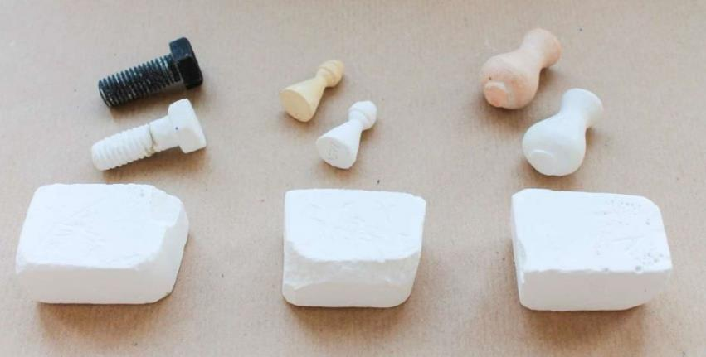
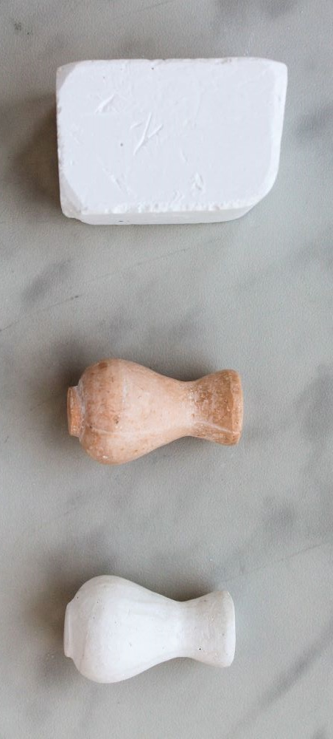
Zkouška manuální zručnosti
Vyřezávání ze sádrového hranolku

Slide 5
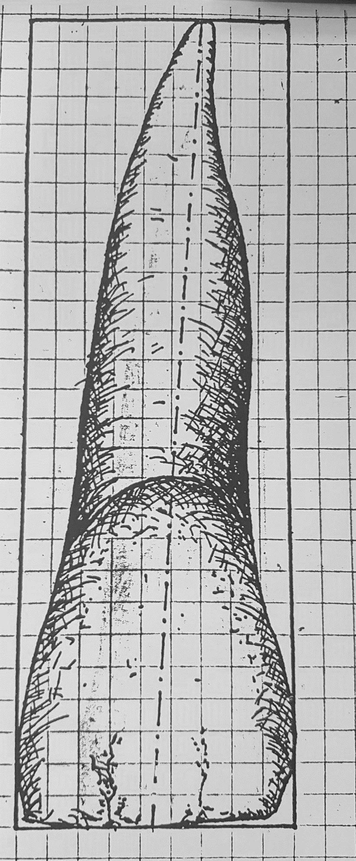
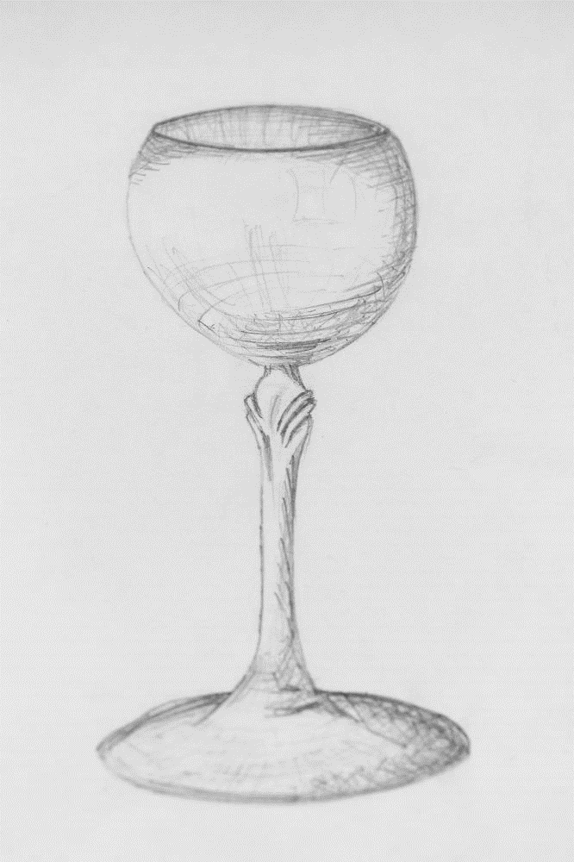
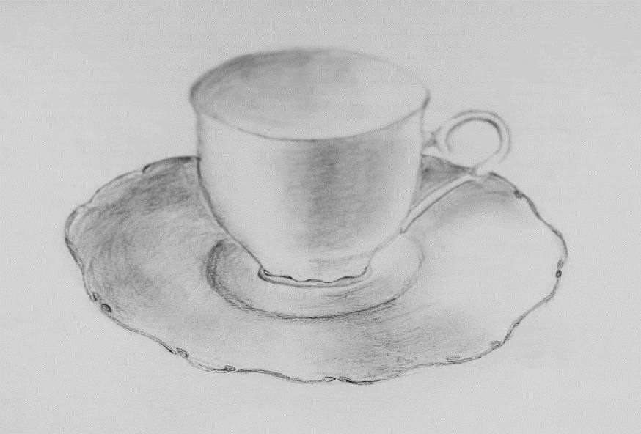
Zkouška manuální zručnosti
Kreslení tužkou, překreslování ze sítě

Slide 6
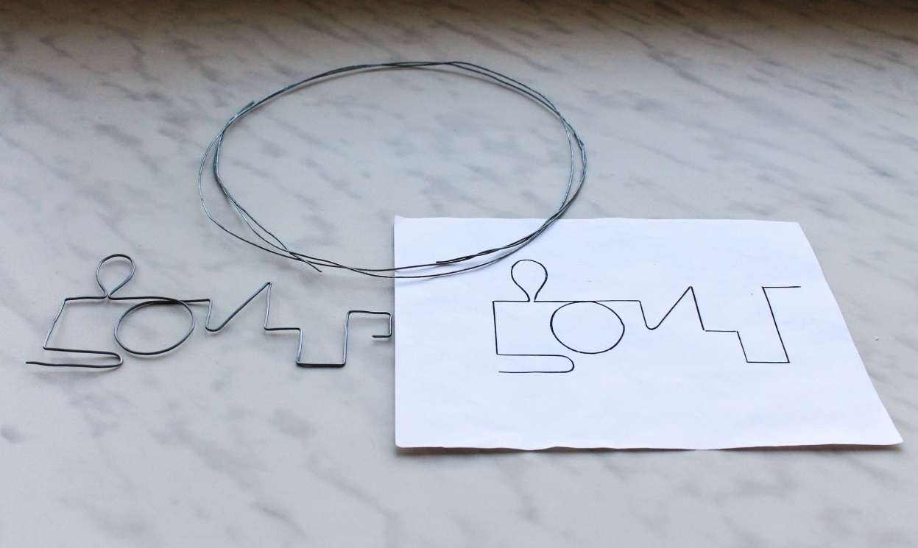
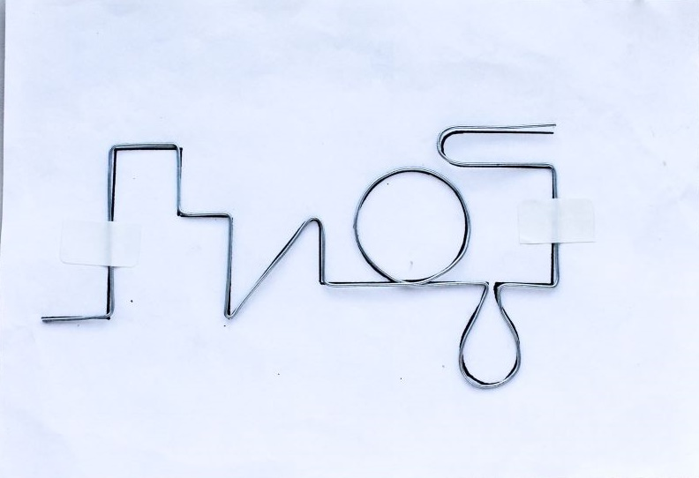
Zkouška manuální zručnosti
Tvarování drátu

Slide 7
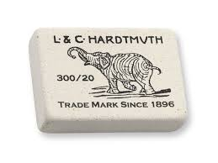
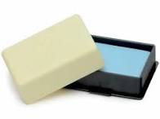
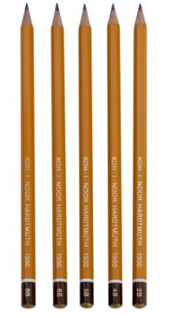
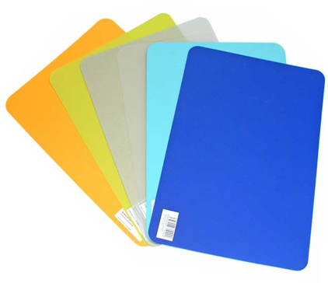
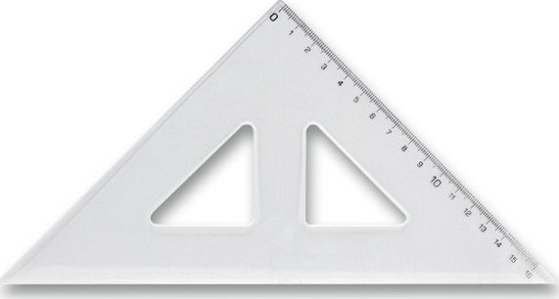
Uchazeči si donesou vlastní
Modelovací podložka A3
Guma
Grafitová tužka
Pravítko

Slide 8
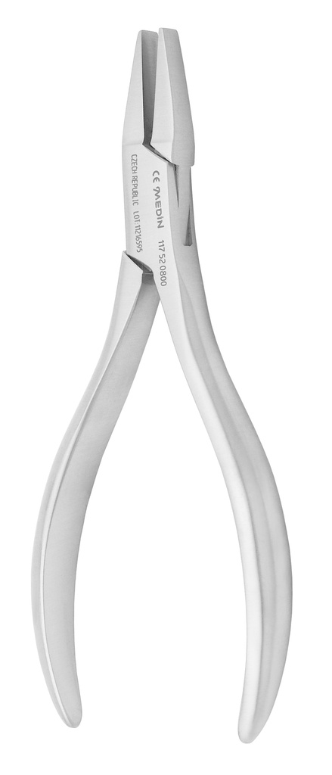
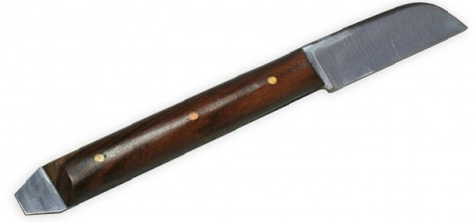
Uchazeči dostanou zapůjčeno

Slide 9
Učební plán

Slide 10
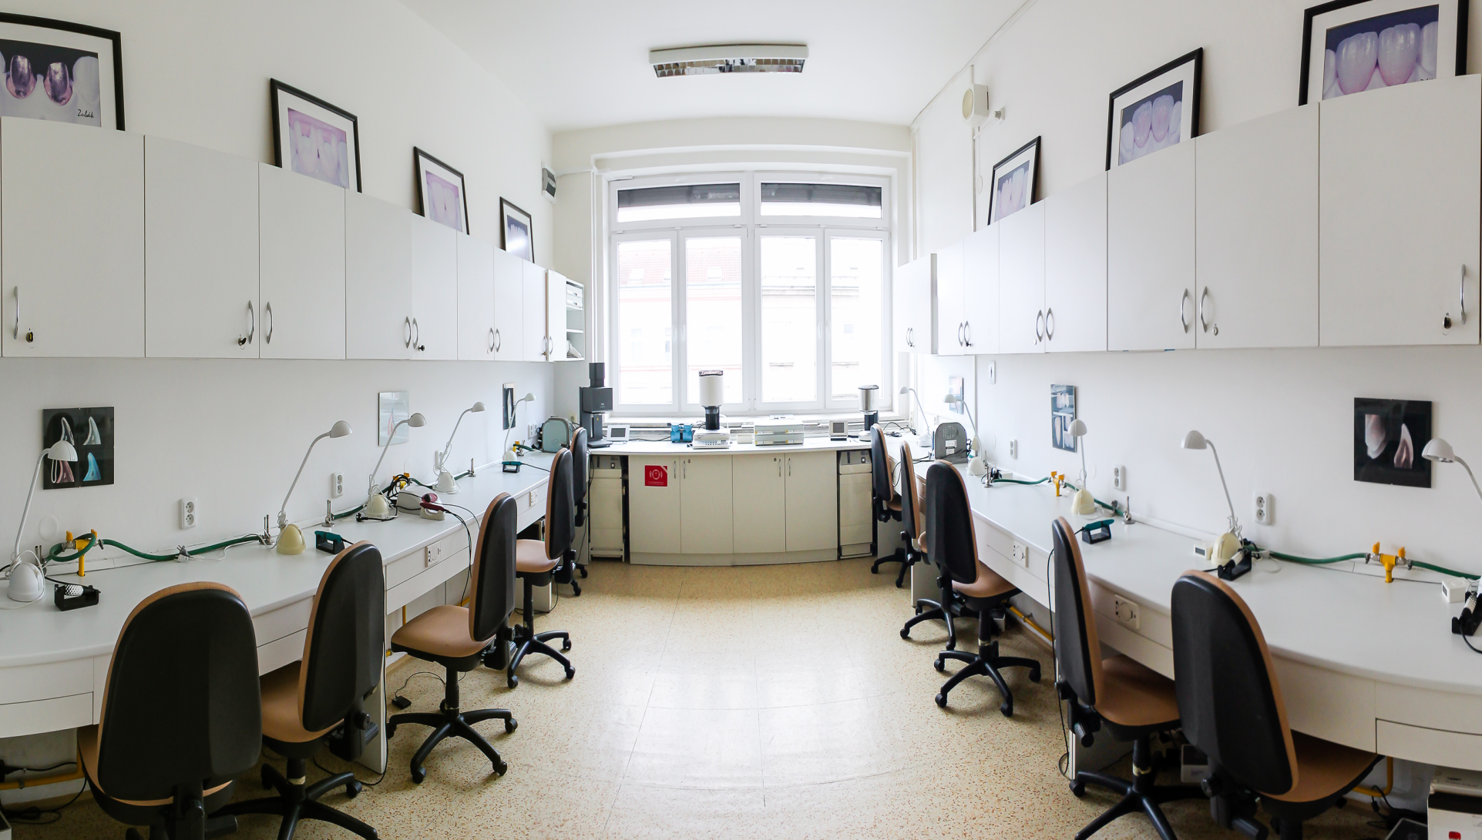

Slide 11
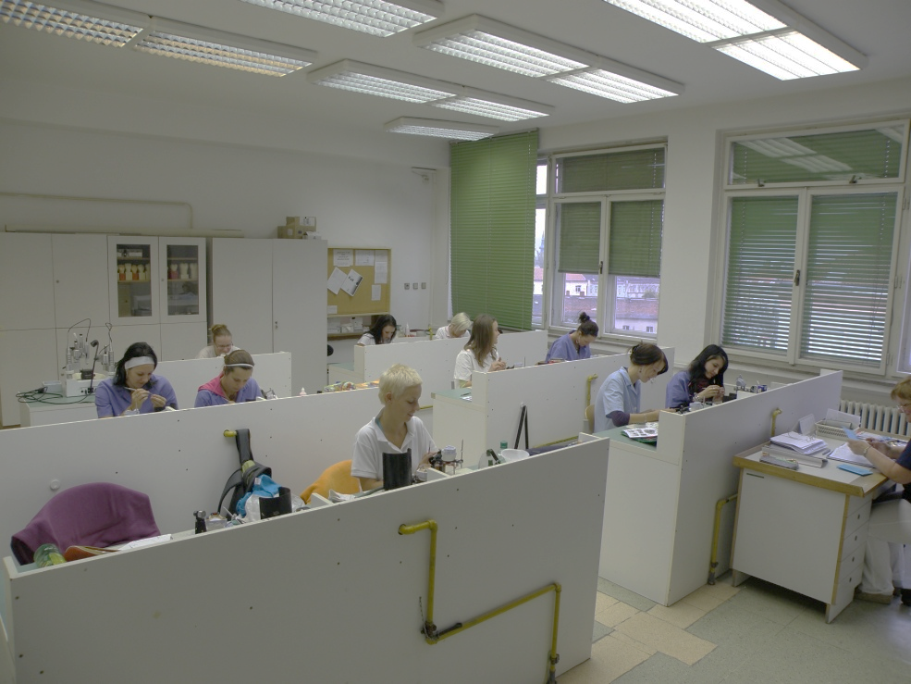

Slide 12
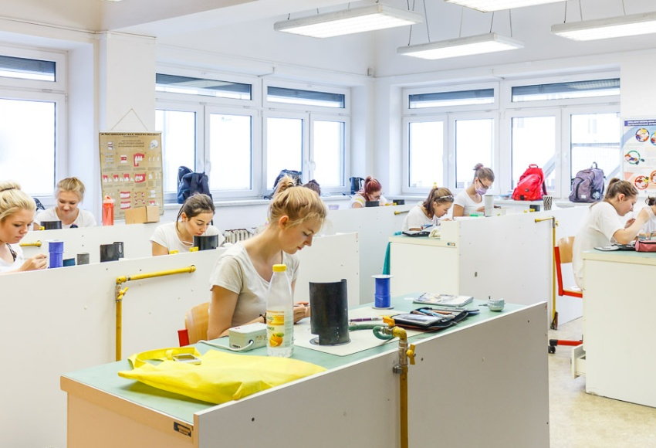

Slide 13
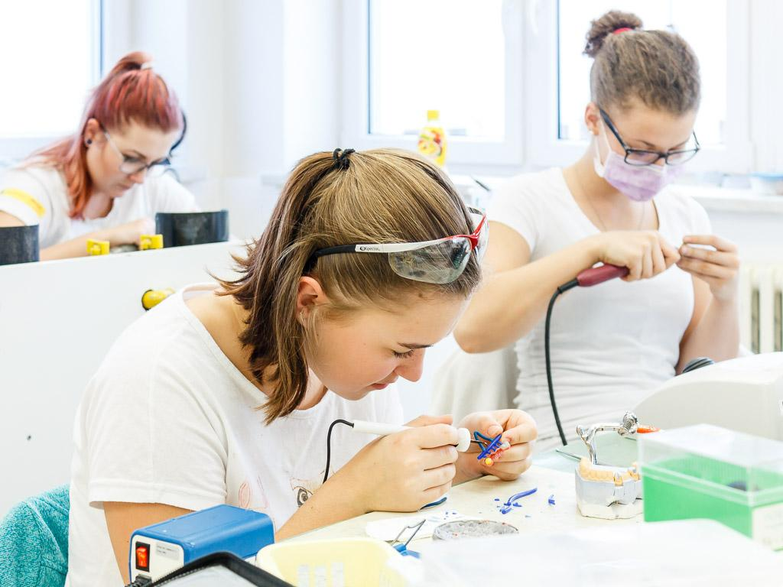
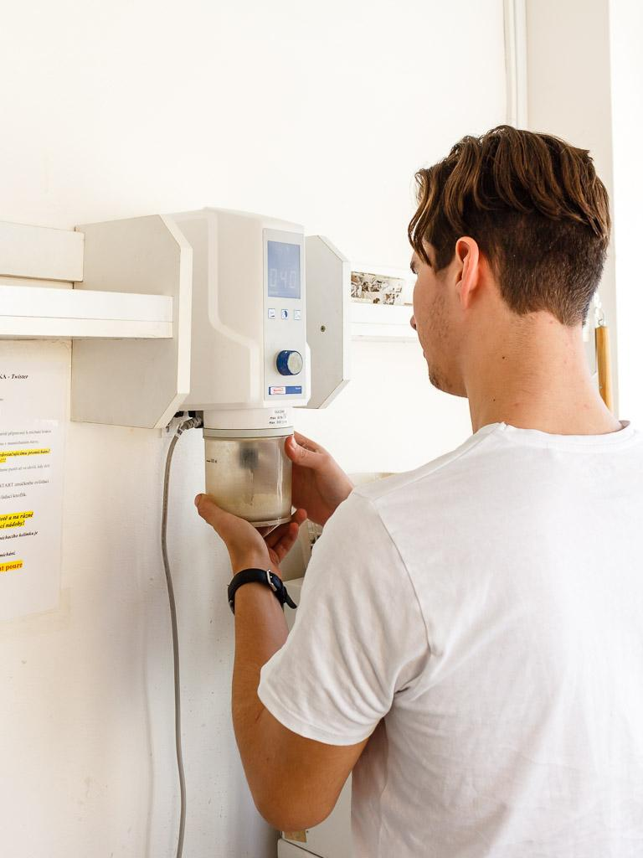

Slide 14
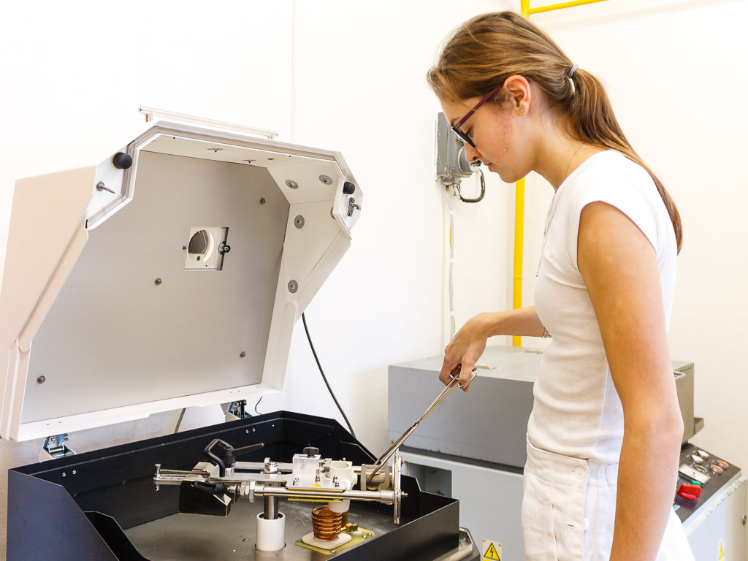
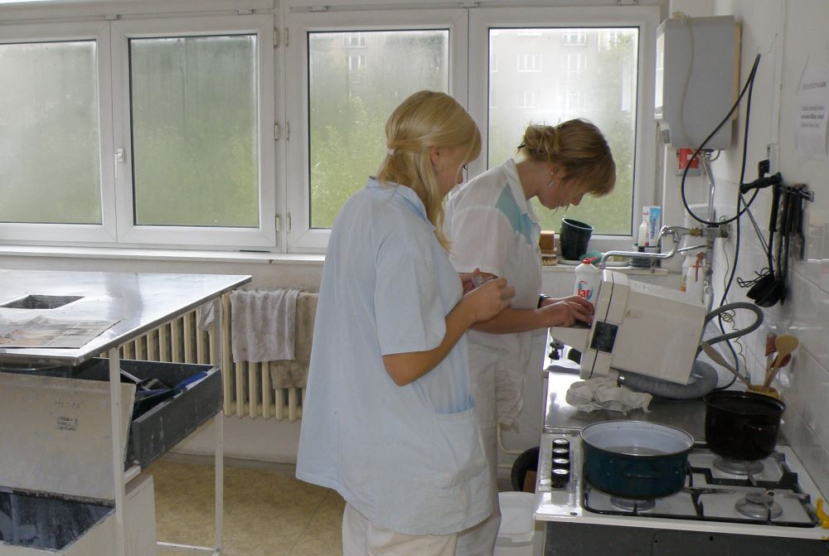
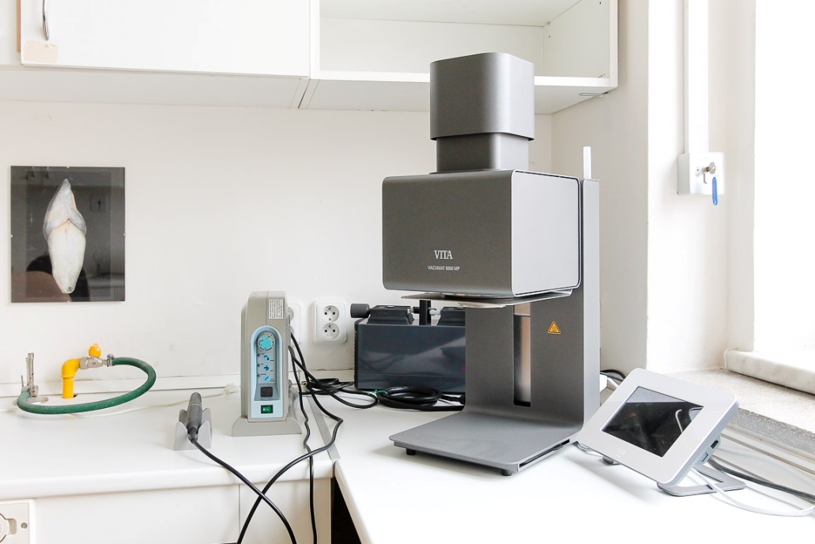

Slide 15
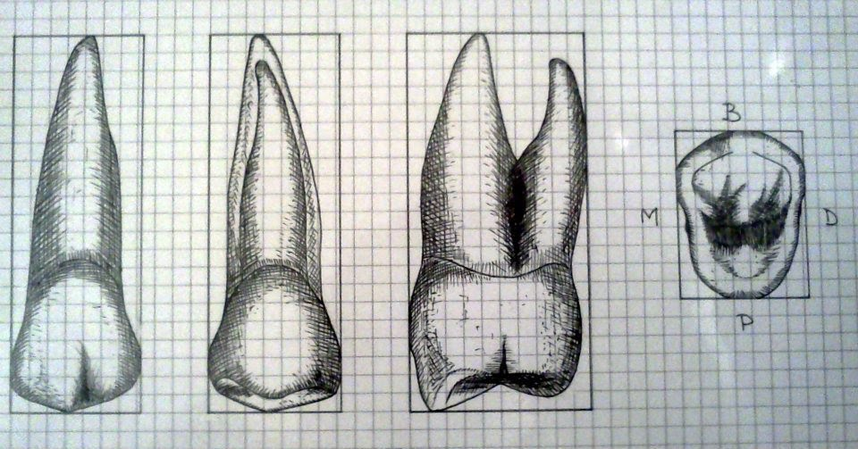
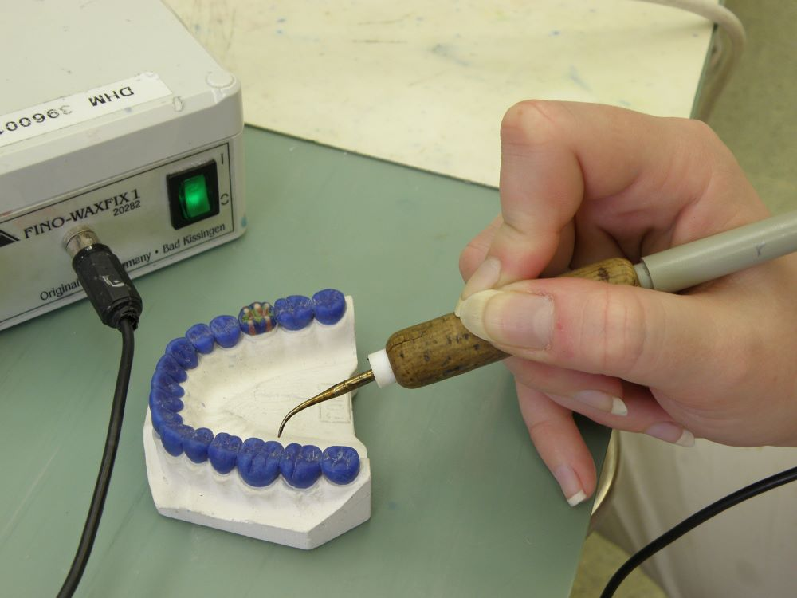
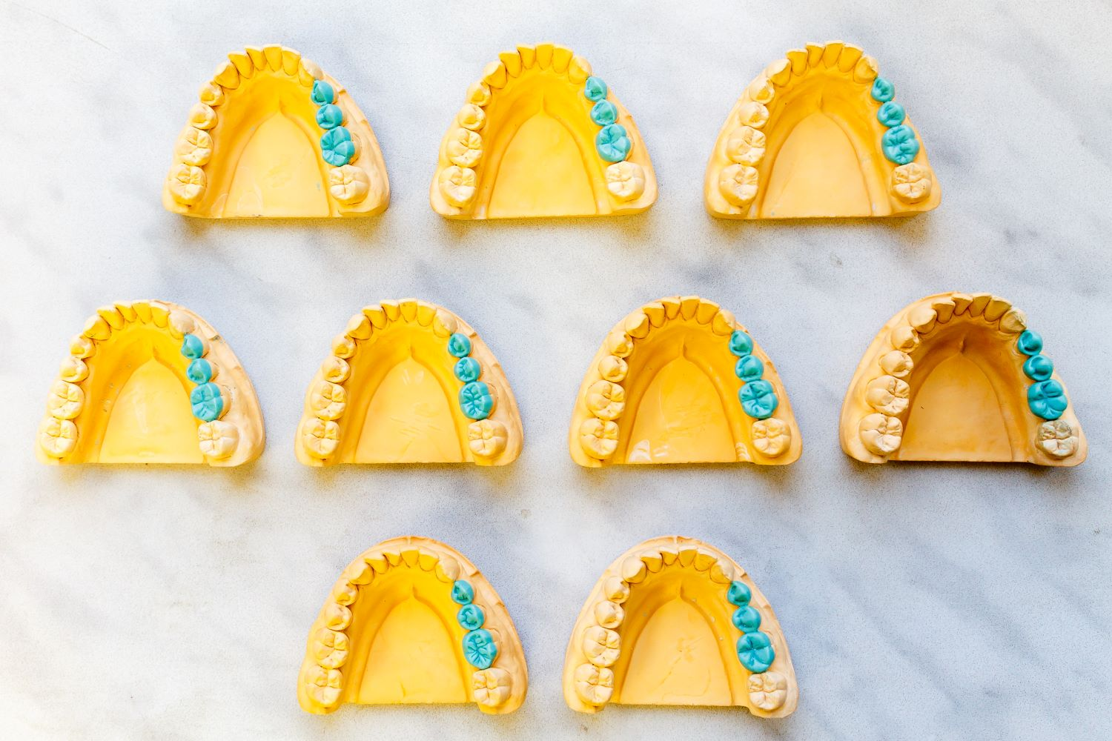
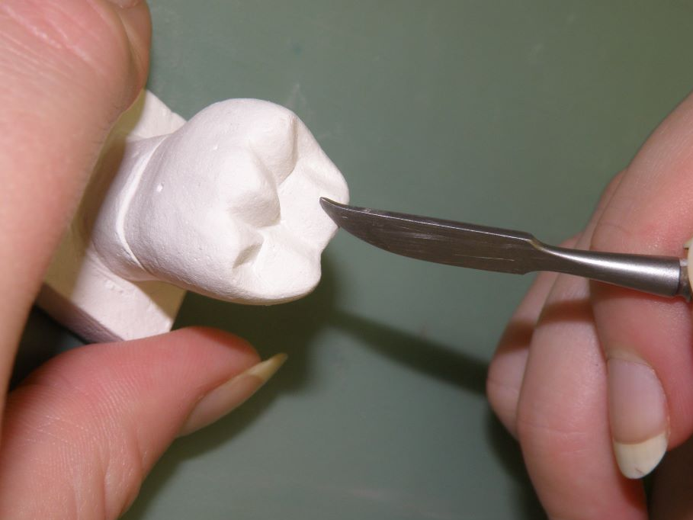

Slide 16
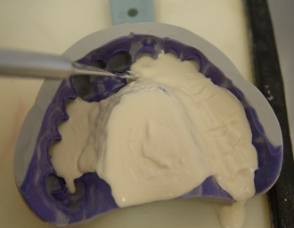
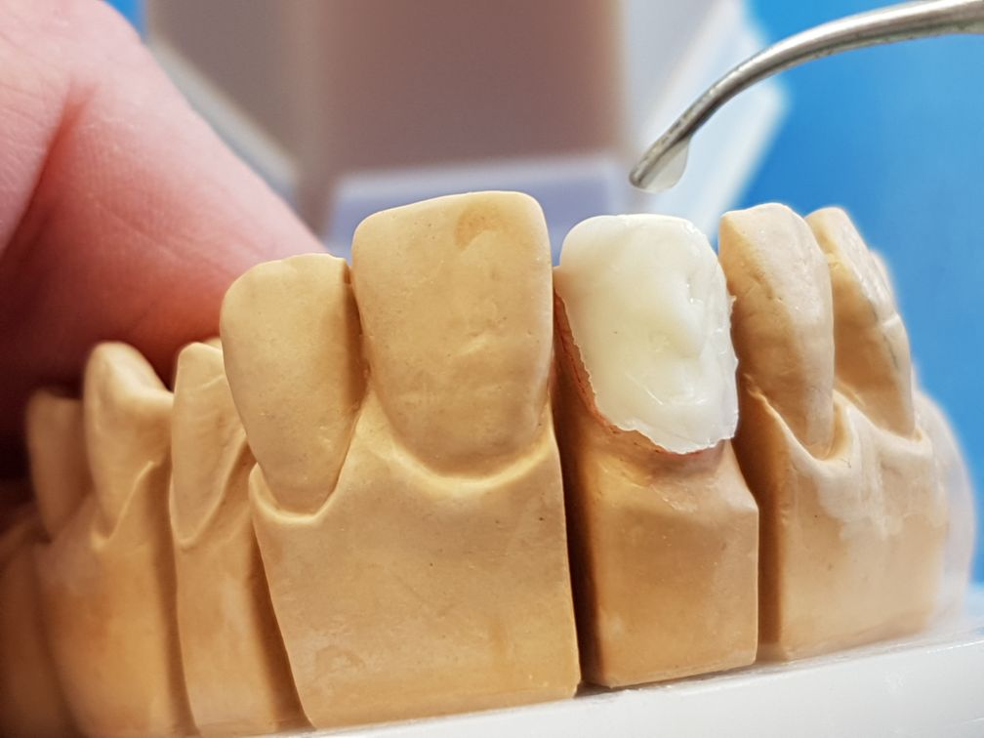
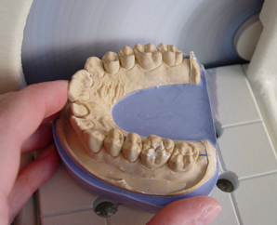
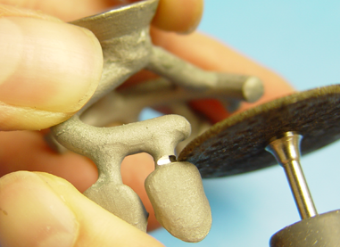

Slide 17
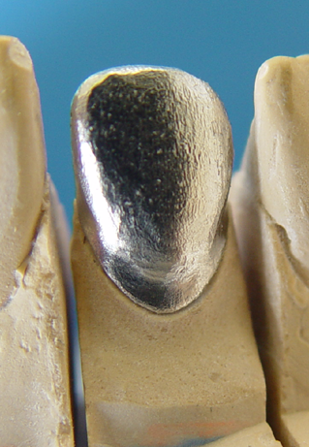
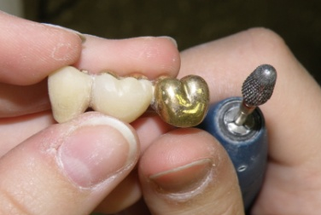
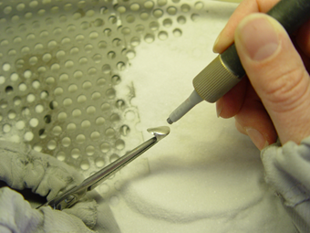

Slide 18
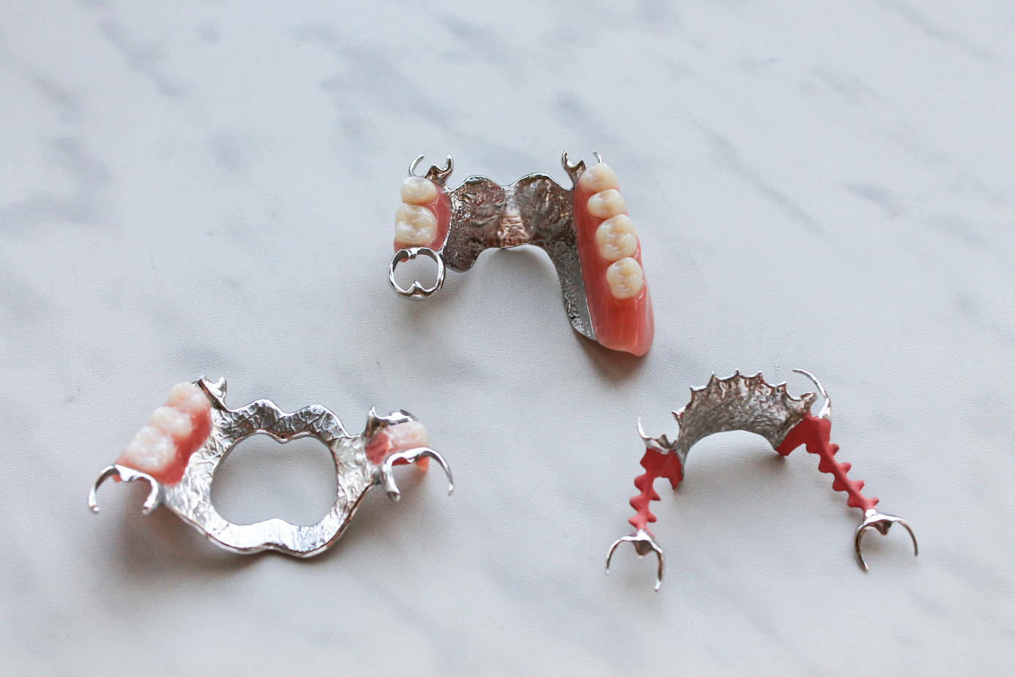
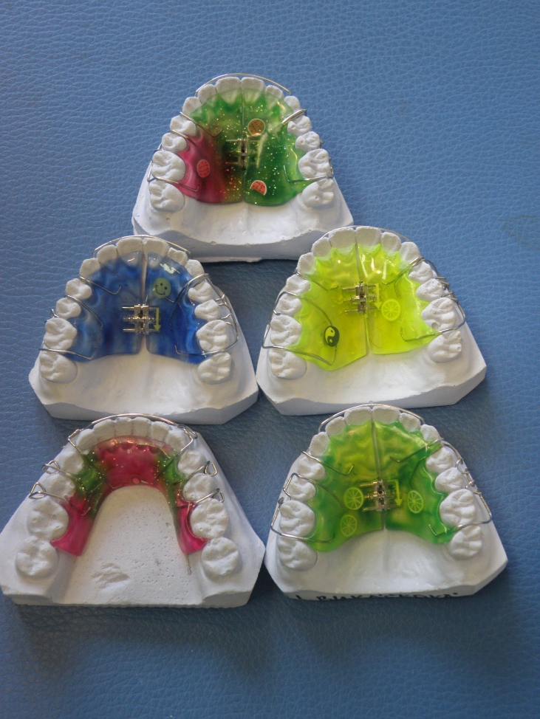
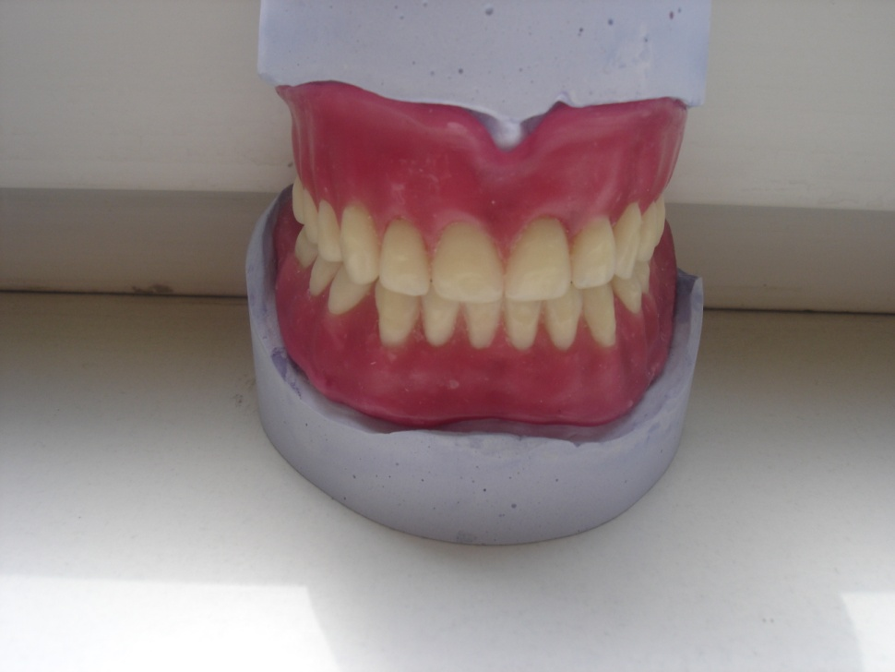
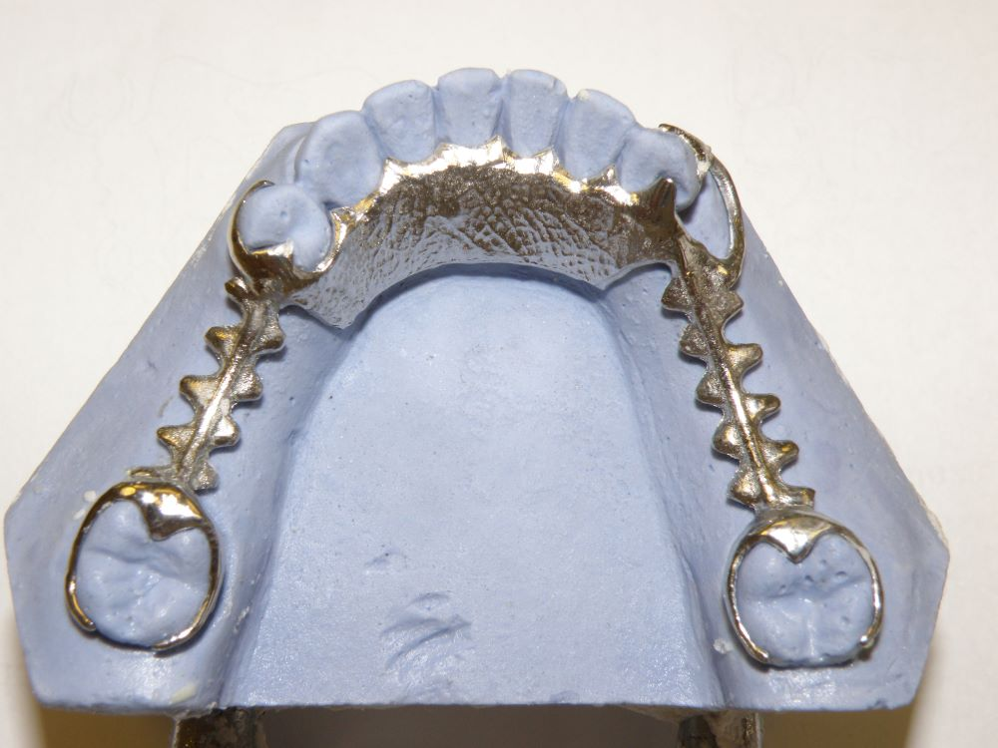

Slide 19
Maturitní zkouška
Skládá se z části společné a profilové (školní)
Společná část:
český jazyk a literatura – didaktický test
cizí jazyk (didaktický test) nebo matematika

Slide 20
Maturitní zkouška
Profilová část:
český jazyk a literatura (písemná práce a ústní zkouška)
cizí jazyk, pokud byl zvolen ve společné části (písemná práce a ústní zkouška)
povinné profilové zkoušky
praktická maturitní zkouška
stomatologická protetika
protetická technologie

Slide 21
Uplatnění absolventa
Absolvent se uplatní na stomatologických pracovištích nemocnic a klinik, v privátních zubních laboratořích, jeho odborná způsobilost se může uplatnit také ve výrobě a obchodu příslušného zaměření
Absolvent musí pracovat pod dohledem diplomovaného zubního technika nebo lékaře

Slide 22
Další studium
Po úspěšně vykonané maturitní zkoušce se absolventi mohou hlásit na VOŠ nebo VŠ
Absolventi po složení přijímacího řízení pokračují ve studiu Diplomovaný zubní technik na naší škole, získají titul diplomovaný specialista a mohou pracovat bez odborného dohledu

Slide 23
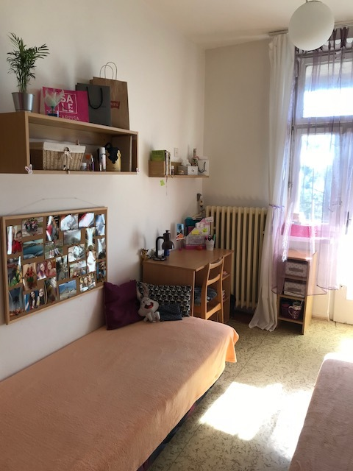
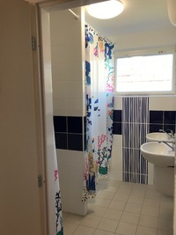
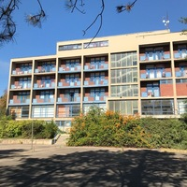
Domov mládeže na ulici Lipová

Slide 24
Děkujeme za pozornost.

